Slide 1
Intellij IDEA Create Web Project

Slide 2
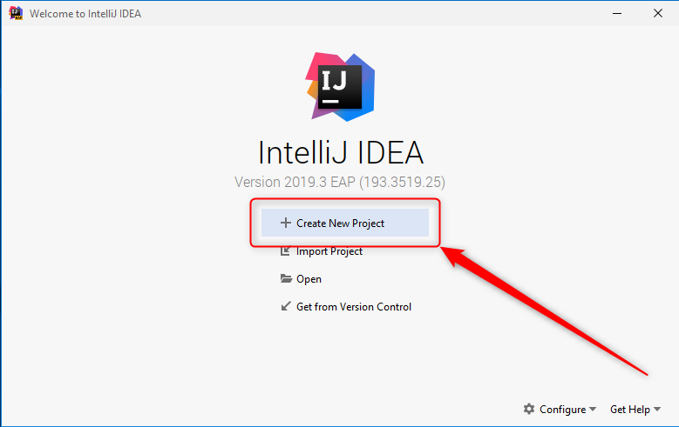
Шаг-1. Создаем новый проект.

Slide 3
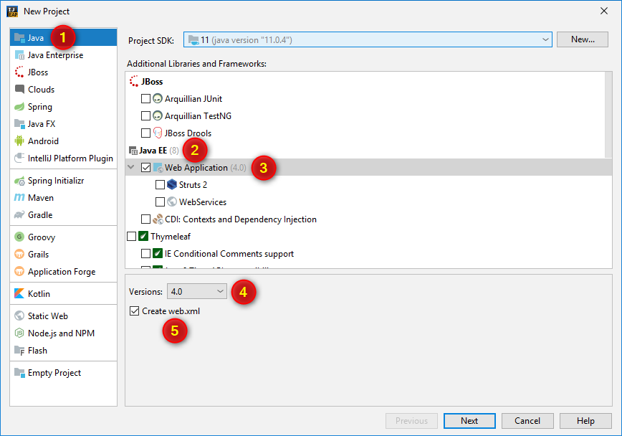
Шаг-2. Определяем Web-настройки проекта

Slide 4
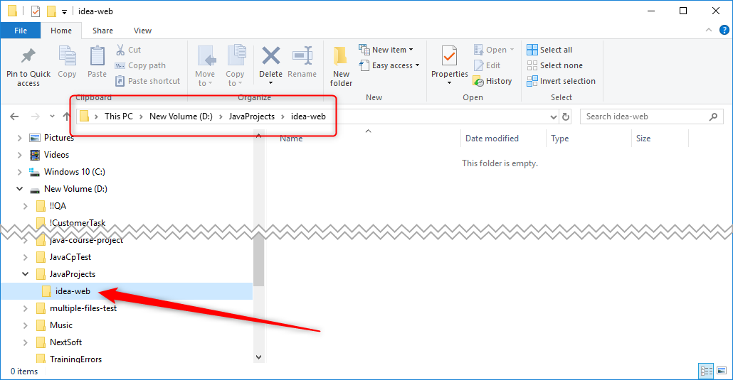
Шаг-3. Создаем отдельную папку для проекта

Slide 5
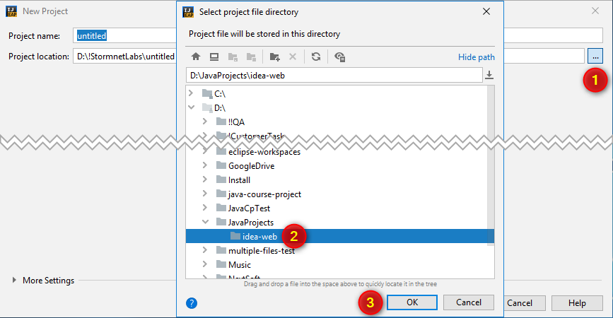
Шаг-4. Выбираем папку из Шага-3.

Slide 6
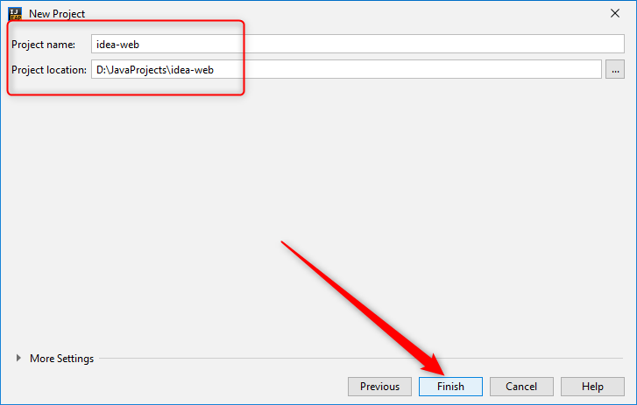
Шаг-5. Проверяем настройки и жмем Finish.

Slide 7
Шаг-5. Проверяем настройки и жмем Finish.

